Slide 1
بسم الله الرحمن الرحیم

Slide 2
درس اجتماعی استان گیلان دبیرستان یک میزان کیارش لک

Slide 3
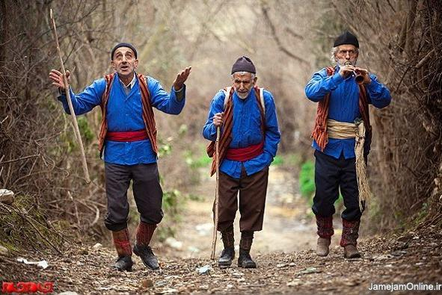
آداب و رسوم:
برخی از افراد روستانشین رسم هایی را هنوز انجام میدهند.
به طور مثال:کشتی گیله مردی،نوروز خوانی و بند بازی و....

Slide 4
زبان و گویش:
در استان گیلان مردم بومی آنجا به زبان گسلکی صحبت میکنند.
زبان گیلکی شامل زبان های تالشی،مازندرانی و تاتی میباشد.

Slide 5
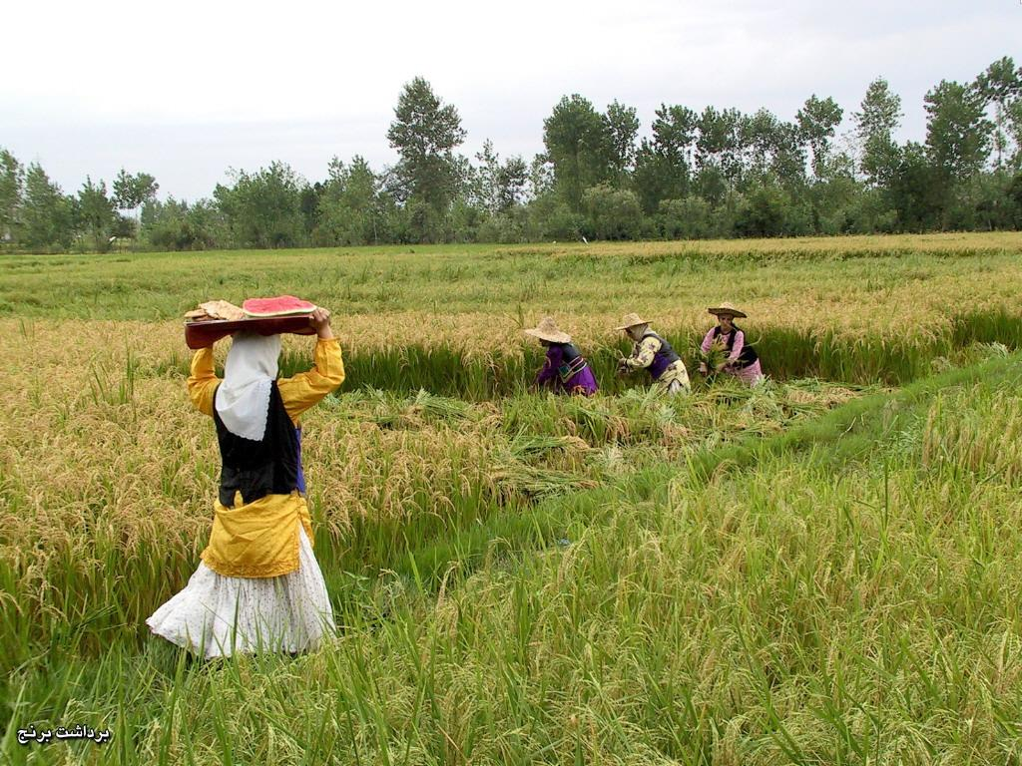
نژاد:
گیلکی ها قومی ایرانی تبار ساکن کرانه های جنوب غربی دریاری خزر است که در استان گیلان زندگی میکنند.

Slide 6
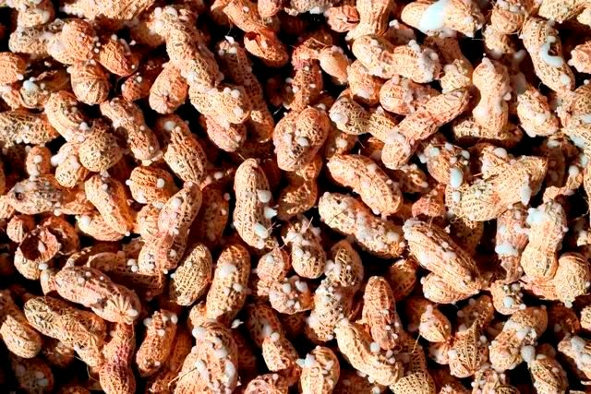
سوغات:
استان گیلان دارای سوغات بسیار زیادی مانند : برنج،چای،زیتون،کلوچه،رشته خشکار،فندق،بادام زمینی،ابریشم،ماهی،خاویار،روغن زیتون،مرکبات،زیتون پرورده

Slide 7
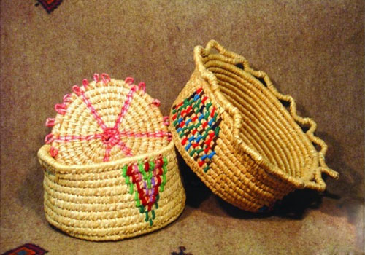
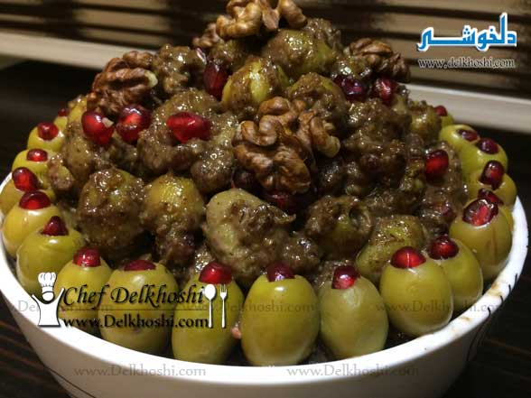

Slide 8
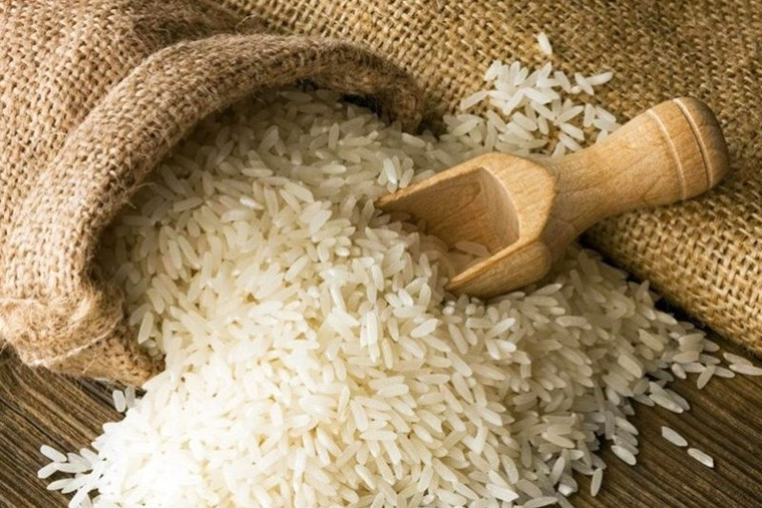
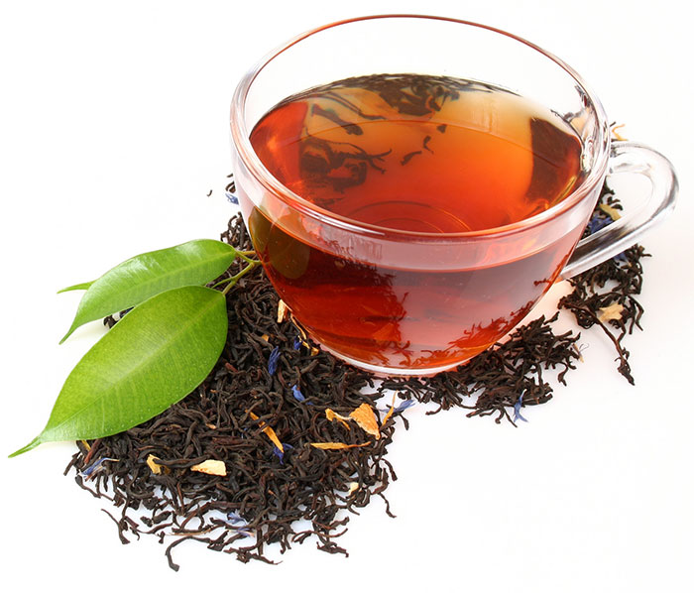

Slide 9
پایان

